Slide 1
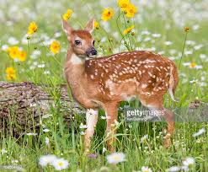
আজকের পাঠে সবাইকে স্বাগতম

Slide 2
পাঠ পরিচিতি
প্রাথমিক বিজ্ঞান
শ্রেণিঃ ৪র্থ
অধ্যায়ঃ ১
পাঠ্যাংশঃ জীব ও পরিবেশ ( আমাদের চারপাশে............ নিজেই তৈরি করতে পারে।)

Slide 3
এই পাঠ শেষে শিক্ষার্থীরা-
১.1.1 মানুষসহ প্রত্যেক জীবের বেঁচে থাকার জন্য খাদ্যের প্রয়োজন তা বলতে পারবে।

Slide 4
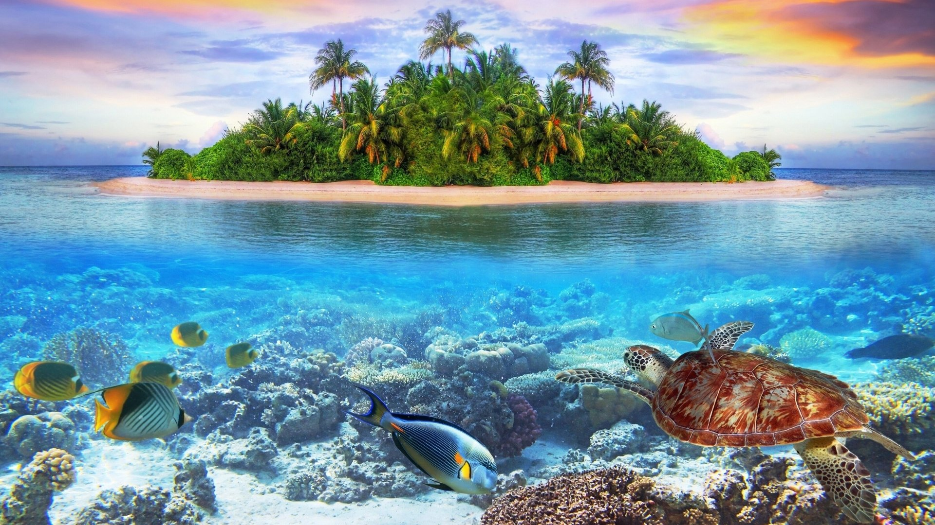
ছবিতে তোমরা কী দেখতে পারছ?
আমাদের পরিবেশ

Slide 5
দলগত কাজ
বিদ্যালয় / বিদ্যালয়ের বাইরের পরিবেশ পর্যবেক্ষণ করে নিচের ছকটি পূরণ কর।
পরিবেশে কী কী থাকে?
১.
২.
৩.
..................

Slide 6
আমাদের আজকের পাঠ-
জীব ও পরিবেশ

Slide 7
দলগত কাজ
বেঁচে থাকার জন্য জীবের কী কী প্রয়োজন?
১.
২.
৩.
৪.
..................

Slide 8
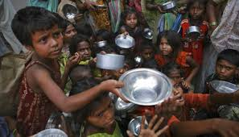
ছবির শিশুগুলো কী চায়?
খাদ্য

Slide 9
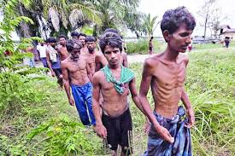
মানুষগুলো দেখতে কেমন?
ক্ষুধার্ত

Slide 10
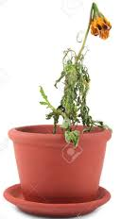
ফুল গাছটি মারা গিয়েছে কেন?
পানি / খাদ্যের অভাবে

Slide 11
মূল্যায়ন
১. প্রাণীর খাদ্য গ্রহণ করা প্রয়োজন কেন ?
শুন্যস্থান পূরণ করঃ
উদ্ভিদ নিজের.........নিজেই তৈরি করতে পারে।

Slide 12
সৃজনশীলকাজ
তোমার এলাকায় যে সব প্রাণী থাকে তারা কী খেয়ে বেঁচে থাকে তার একটি তালিকা তৈরি কর।

Slide 13
ধন্যবাদ

